Slide 1
국립대한민국임시정부기념관 사이버기념관 구축
사이버기념관 화면 기능 설명
2023년 03월 30일
STONE INTEGRITY

Slide 2
V0.9 | 2022.09.30 | 최초작성 | 스톤인테그리티 박지훈 | 최초작성
V1.0 | 2022.11.01 | 수정, 변경 | 스톤인테그리티 박지훈 | 최종 통합

Slide 3
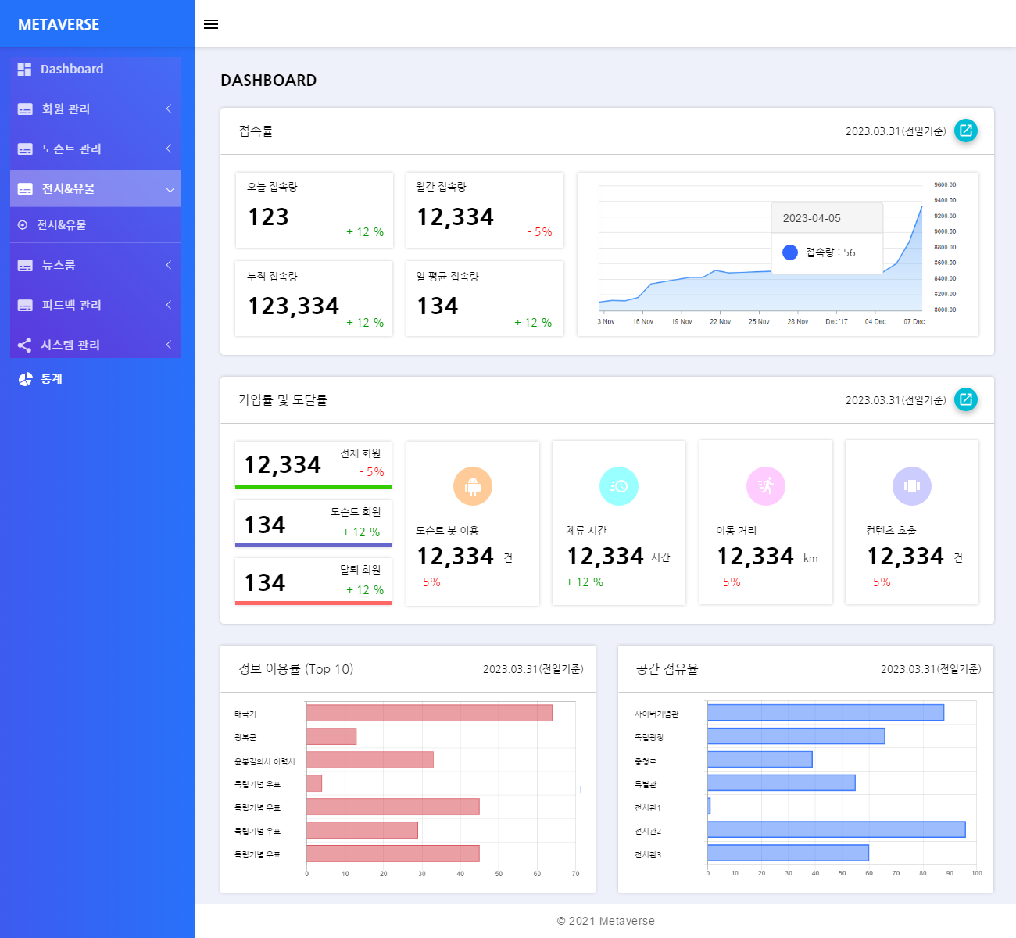
 |  |  | 1.0 |  | 박지훈 |  | 2023.03.30
 | 국립대한민국임시정부기념관 사이버기념관 구축 |  |  |  | Web |  | 3
 | dashboard
[DASHBOARD]
1.접속률 (connection rate)
1) Today - format: “YYYY.MM.DD (전일기준)” 2) if the icon clicks, move to 통계(statistics) page
3) 오늘 접속량 (today access count) a) logic DB: st_user_log select: COUNT condition: log_time = {today – 1} b) change rate formula: (COUNT of {today–1} - COUNT of {today–2}) / COUNT of {today–2} * 100 display: “+-{value} %” (truncate decimal value) - if minus, text color is red
4) 월간 접속량 (month access count) a) logic
- same with a-1) except
condition: log_time (during this_month - 1)
b) change rate formula: (COUNT of {this_month–1} - COUNT of {this_month–2}) / COUNT of {this_month–2} * 100 display: “+-{value} %” (truncate decimal value)
5) 누적 접속량 (accumulative access)
a) logic
- same with a-1) except
condition: log_time <= {today – 1}
b) change rate
formula: (accumulative COUNT of {today–1} - accumulative COUNT of {today–2}) / accumulative COUNT of {today–2} * 100 display: “+-{value} %”
6) 일 평균 접속량 (day average access count)
a) logic
- DB: st_user_log - select: COUNT / day count of log_time
- condition: log_time <= {today – 1}
b) change rate
formula: (average COUNT of {today–1} - average COUNT of {today–2}) / average COUNT of {today–2} * 100 display: “+-{value} %”
7) linear graph
- display access count x-axis: recent 30 days (from today-1) y-axis: COUNT per day
tooltip: “접속량 : {value}”
No. | 설명
1 | 접속률 1-1. 오늘날짜 표시 1-2. 접속률 통계 페이지로 이동 1-3. 오늘 접속량 오늘 접속량(전일 기준) 표시, 전일 대비 증감량 표시 1-4. 월간 접속량 월간 접속량(전일 기준) 표시, 전월 대비 증감량 표시 1-5. 누적 접속량 누적 접속량(전일 기준) 표시, 전일 대비 증감량 표시 1-6. 일 평균 접속량 전체 접속량/전체 일수 표시, 전일 대비 증감량 표시
2 | 가입률 및 도달률 2-1. 오늘날짜 표시 2-2. 가입률 또는 도달률 통계 페이지로 이동 2-3. 전체 회원 전체 회원수(전일 기준) 표시, 전일 대비 증감량 표시 2-4. 도슨트 회원 도슨트 회원수(전일 기준) 표시, 전일 대비 증감량 표시 2-5. 탈퇴 회원 탈퇴 회원수(전일 기준) 표시, 전일 대비 증감량 표시 2-6. 도슨트 봇 이용 도스트 봇 이용 횟수 표시, 전일 대비 증감량 표시 2-7. 체류 시간 전체 회원의 체류시간 합계 표시, 전일 대비 증감량 표시 2-8. 이동 거리 아바타 이동 거리 표시, 전일 대비 증감량 표시 2-9. 컨텐츠 호출 사용자의 유물 조회시 생성되며 해건물의 표시, 전일 대비 증감량 표시
2.가입률 및 도달률
1) Today - format: “YYYY.MM.DD (전일기준)” 2) if the icon clicks, move to 통계(statistics) page > 가입률 TAB
3) 전체 회원
a) logic
DB: st_user select: COUNT condition: reg_date = {today-1} b) change rate formula: (COUNT of {today–1} - COUNT of {today–2}) / COUNT of {today–2} * 100 display: “+-{value} %” (truncate decimal value)
4) 도슨트 회원 a) logic - same with 3)-a) except add condition: user_type = ‘UT1’ b) change rate
- same with 3)-b)
5) 탈퇴 회원
a) logic DB: st_user select: COUNT condition: user_wdw_date = {today-1} AND user_stt = ’00’ b) change rate
- same with 3)-b)
6) 도슨트 봇 이용 - NOT DEFINE
7) 체류 시간
a) logic
DB: st_user_log select: SUM(stay_time) condition: log_time = {today-1} b) change rate
- same with 3)-b)
8) 이동 거리
a) logic
DB: st_user_log select: SUM(move_distance) condition: log_time = {today-1} b) change rate
- same with 3)-b)
9) 컨텐츠 호출 a) logic
DB: st_user_exihibit select: SUM(view_count) condition: log_time = {today-1} b) change rate
- same with 3)-b)
1
1-1
1-2
1-3
1-4
1-7
1-5
1-6
2
2-1
2-2
2-3
2-6
2-7
2-8
2-9
2-4
2-5
3
3-1
4
4-1
3-2
4-2

Slide 4
 |  |  | 1.0 |  | 박지훈 |  | 2023.03.30
 | 국립대한민국임시정부기념관 사이버기념관 구축 |  |  |  | Web |  | 4
 | dashboard
No. | 설명
3 | 정보 이용률 3-1. 오늘날짜 표시 3-2. 정보 이용률 그래프 표시 유물조회 건수가 많은 순으로 10개 유물 표시 X축 : 조회 건수 Y축 : 유물명
4 | 공간 점유률 4-1. 오늘날짜 표시 4-2. 공간 점유률 그래프 표시 장소별 체류 시간 그래프 표시 X축 : 체류 시간 Y축 : 장소명
1
1-1
1-2
[DASHBOARD]
3.정보 이용률 (Top 10)
1) Today : “YYYY.MM.DD (전일기준)” 2) logic
DB: st_user_exhibit select: SUM(view_count)
condition: reg_date = {today -1} group by: exhibit_seq 3) graph
a) y-axis - exhibit_name (Top 10) b) x-axis
- value: SUM(view_count)
4.공간 점유율 1) Today : “YYYY.MM.DD (전일기준)”
2) logic
DB: st_user_log select: SUM(stay_time)
condition: reg_date = {today -1} group by: user_location
3) graph
a) y-axis - user_location (Top 10) b) x-axis
- value: SUM(stay_time)
1-3
1-4
1-7
1-5
1-6
2
2-1
2-2
2-3
2-6
2-7
2-8
2-9
2-4
2-5
3
3-1
4
4-1
3-2
4-2

Slide 5
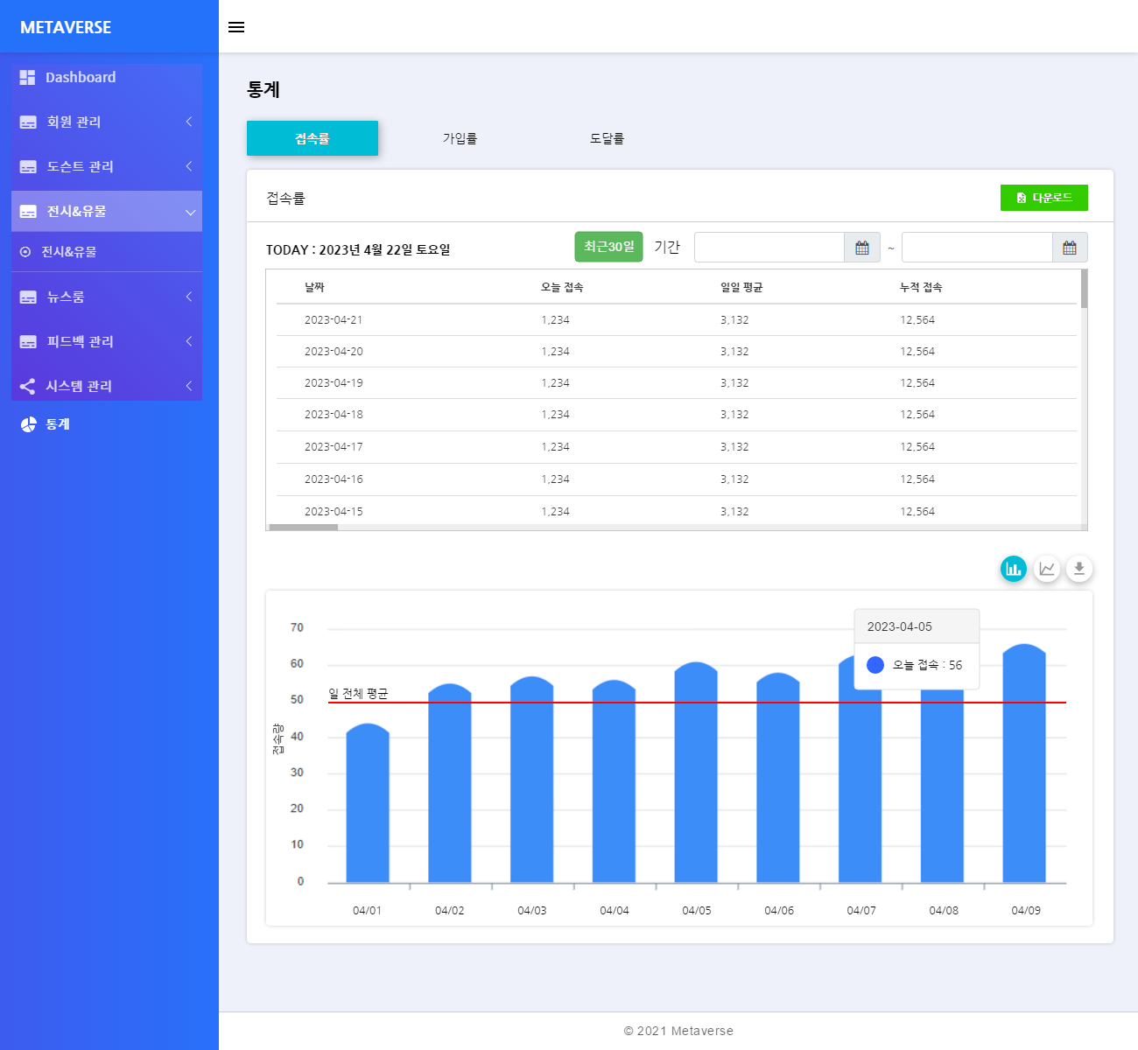
 |  |  | 1.0 |  | 박지훈 |  | 2023.03.30
 | 국립대한민국임시정부기념관 사이버기념관 구축 |  |  |  | Web |  | 5
 | 통계 |  |  |  | 접속률
No. | 설명
※ | 통계 메뉴 추가
1 | 접속률 접속률 / 가입률 / 도달률 탭 버튼
2 | 접속률 2-1. 접속률 테이블 엑셀 파일 다운로드 2-2. 오늘날짜 표시 2-3. 최근 30일간의 정보 표시 테이블 / 그래프 정보 업데이트 2-4. 기간 설정에 따른 정보 표시 테이블 / 그래프 정보 업데이트 2-5. 접속률 데이터 테이블 표시 날짜 / 오늘 접속량 / 일일 평균 / 누적 접속량 2-6. 오늘 접속량 데이터 그래프 표시 X: 날짜, Y: 접속량 일 전체 평균 값 표시 막대 영역 롤오버시 Tooltip 표시 2-7. 막대 그래프 버튼 막대 그래프 표시 버튼 (선형 그래프 버튼과 Toggle) 2-8. 선형 그래프 버튼 선형 그래프 표시 버튼 (막대 그래프 버튼과 Toggle) 2-9. 그래프 png 파일로 다운로드 [일일 접속량]_[다운로드일시].png
[통계 (statistics)]
1.접속률 (connection rate) TAB
2.접속률
1) 다운로드 (excel download)
- file name : ‘일일접속량_yyyymmdd’.xlsx
- same with Grid columns
2) TODAY: - format: “yyyy년 mm월 dd일 {date_ko}”
3) 최근 30일 button - if clicks, display Grid and graph data with recent 30 days
4) 기간 - start / end datepicker - append 적용 button next to datepicker (if clicks, reload Grid & Graph data)
5) Grid columns a) logic
DB: st_user_log condition: log_time (start ~ end date)
group by: log_time(date) b) columns
- 날짜 : log_time (YYYY-MM-DD)
- 오늘 접속 (access today) : COUNT per date
- 일일 평균 (daily average) : total COUNT / date count (truncate decimal value)
- 누적 접속 (accumulative access) : accumulative COUNT per date
6) Graph
a) x-axis : date
b) y-axis - value : 오늘 접속 (access today) value - tool-tip: “오늘 접속 : {value}”
c) line - value: 일일 평균 (daily average) - label: “일 전체 평균”
7) bar graph toggle icon - if clicks, show bar graph
8) linear graph toggle icon
- if clicks, show linear graph
9) graph image download - file name: “일일접속량_yyyymmdd”.png
1
2
2-1
2-4
2-2
2-3
2-5
2-8
2-6
2-7
2-9

Slide 6
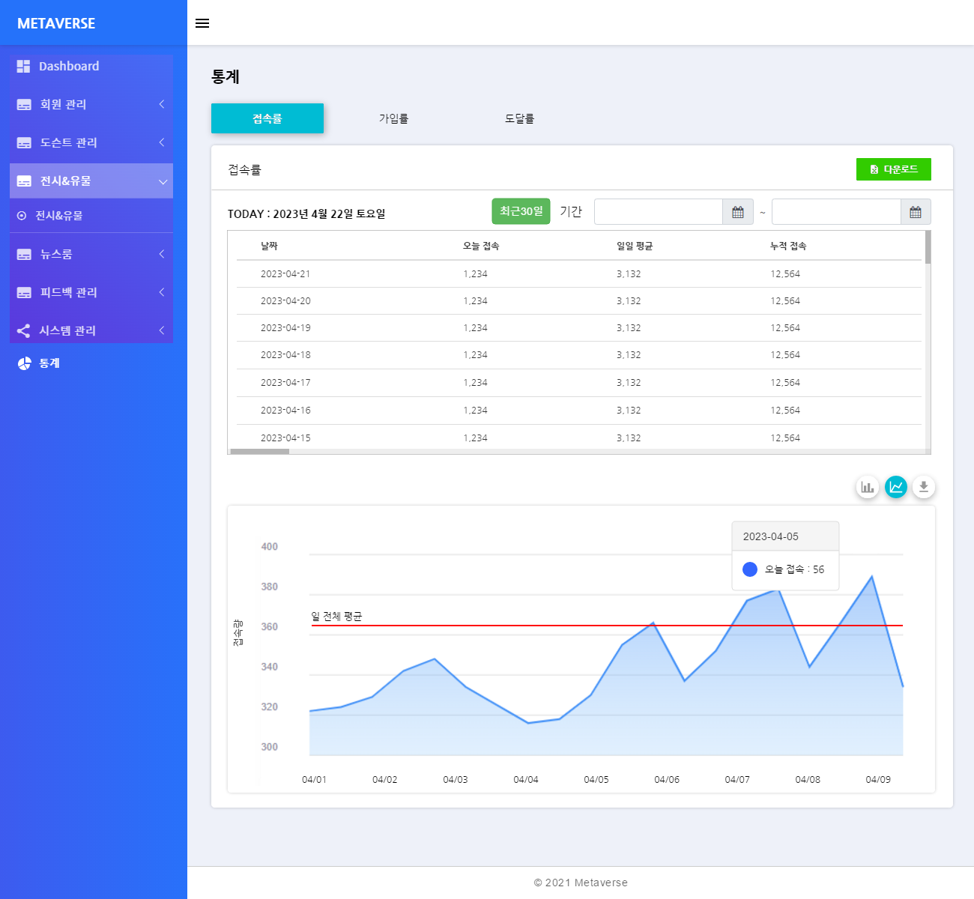
 |  |  | 1.0 |  | 박지훈 |  | 2023.03.30
 | 국립대한민국임시정부기념관 사이버기념관 구축 |  |  |  | Web |  | 6
 | 통계 |  |  |  | 접속률
No. | 설명
※ | 통계 메뉴 추가
1 | 접속률 접속률 / 가입률 / 도달률 탭 버튼
2 | 접속률 2-1. 접속률 테이블 엑셀 파일 다운로드 2-2. 오늘날짜 표시 2-3. 최근 30일간의 정보 표시 테이블 / 그래프 정보 업데이트 2-4. 기간 설정에 따른 정보 표시 테이블 / 그래프 정보 업데이트 2-5. 접속률 데이터 테이블 표시 날짜 / 오늘 접속량 / 일일 평균 / 누적 접속량 2-6. 오늘 접속량 데이터 그래프 표시 X: 날짜, Y: 접속량 일 전체 평균 값 표시 막대 영역 롤오버시 Tooltip 표시 2-7. 막대 그래프 버튼 막대 그래프 표시 버튼 (선형 그래프 버튼과 Toggle) 2-8. 선형 그래프 버튼 선형 그래프 표시 버튼 (막대 그래프 버튼과 Toggle) 2-9. 그래프 png 파일로 다운로드 [일일 접속량]_[다운로드일시].png
2-8
2-7

Slide 7
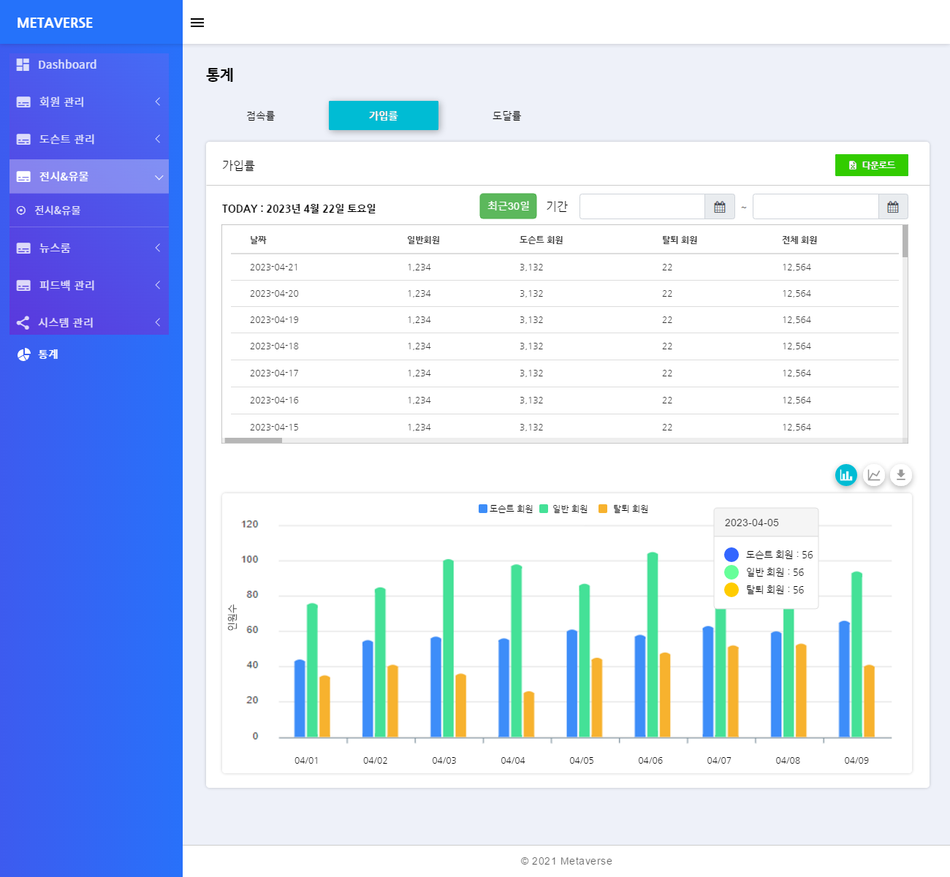
 |  |  | 1.0 |  | 박지훈 |  | 2023.03.30
 | 국립대한민국임시정부기념관 사이버기념관 구축 |  |  |  | Web |  | 7
 | 통계 |  |  |  | 가입률
No. | 설명
※ | 통계 메뉴 추가
1 | 가입률 접속률 / 가입률 / 도달률 탭 버튼
2 | 가입률 2-1. 가입률 테이블 엑셀 파일 다운로드 2-2. 오늘날짜 표시 2-3. 최근 30일간의 정보 표시 테이블 / 그래프 정보 업데이트 2-4. 기간 설정에 따른 정보 표시 테이블 / 그래프 정보 업데이트 2-5. 가입률 데이터 테이블 표시 날짜 / 일반 회원 / 도슨트 회원 / 탈퇴 회원 / 전체 회원 2-6. 오늘 가입량 데이터 그래프 표시 X: 날짜, Y: 인원수 범례 : 도슨트회원, 일반회원, 탈퇴회원 막대 영역 롤오버시 Tooltip 표시 2-7. 막대 그래프 버튼 막대 그래프 표시 버튼 (선형 그래프 버튼과 Toggle) 2-8. 선형 그래프 버튼 선형 그래프 표시 버튼 (막대 그래프 버튼과 Toggle) 2-9. 그래프 png 파일로 다운로드 [가입량]_[다운로드일시].png
[통계 (statistics)]
1.가입률 (subscription rate) TAB
2.가입률
1) 다운로드 (excel download)
- file name : ‘가입량_yyyymmdd’.xlsx
- same with Grid columns
2) TODAY: - format: “yyyy년 mm월 dd일 {date_ko}”
3) 최근 30일 button - if clicks, display Grid and graph data with recent 30 days
4) 기간 - start / end datepicker - append 적용 button next to datepicker (if clicks, reload Grid & Graph data)
5) Grid columns a) logic
DB: st_user condition: reg_date (start ~ end date)
group by: reg_date b) columns
- 날짜 : reg_date (YYYY-MM-DD)
- 일반 회원 (normal user) : COUNT (if user_type = ‘UT5’)
- 도슨트 회원 (docent user) : COUNT (if user_type = ‘UT1’)
- 탈퇴 회원 : COUNT (if user_stt = ’00’) (but COUNT with condition: user_wdw_date (start ~ end date))
- 전체 회원 : 일반 회원 + 도슨트 회원 count
6) Graph
a) x-axis : date
b) y-axis - value : 도슨트 회원 / 일반 회원 / 탈퇴 회원 value - tool-tip: “도슨트 회원 : {value} 일반 회원 : {value}
탈퇴 회원 : {value}”
7) bar graph toggle icon - if clicks, show bar graph
8) linear graph toggle icon
- if clicks, show linear graph
9) graph image download - file name: “가입량_yyyymmdd”.png
1
2
2-1
2-4
2-2
2-3
2-5
2-8
2-6
2-7
2-9

Slide 8
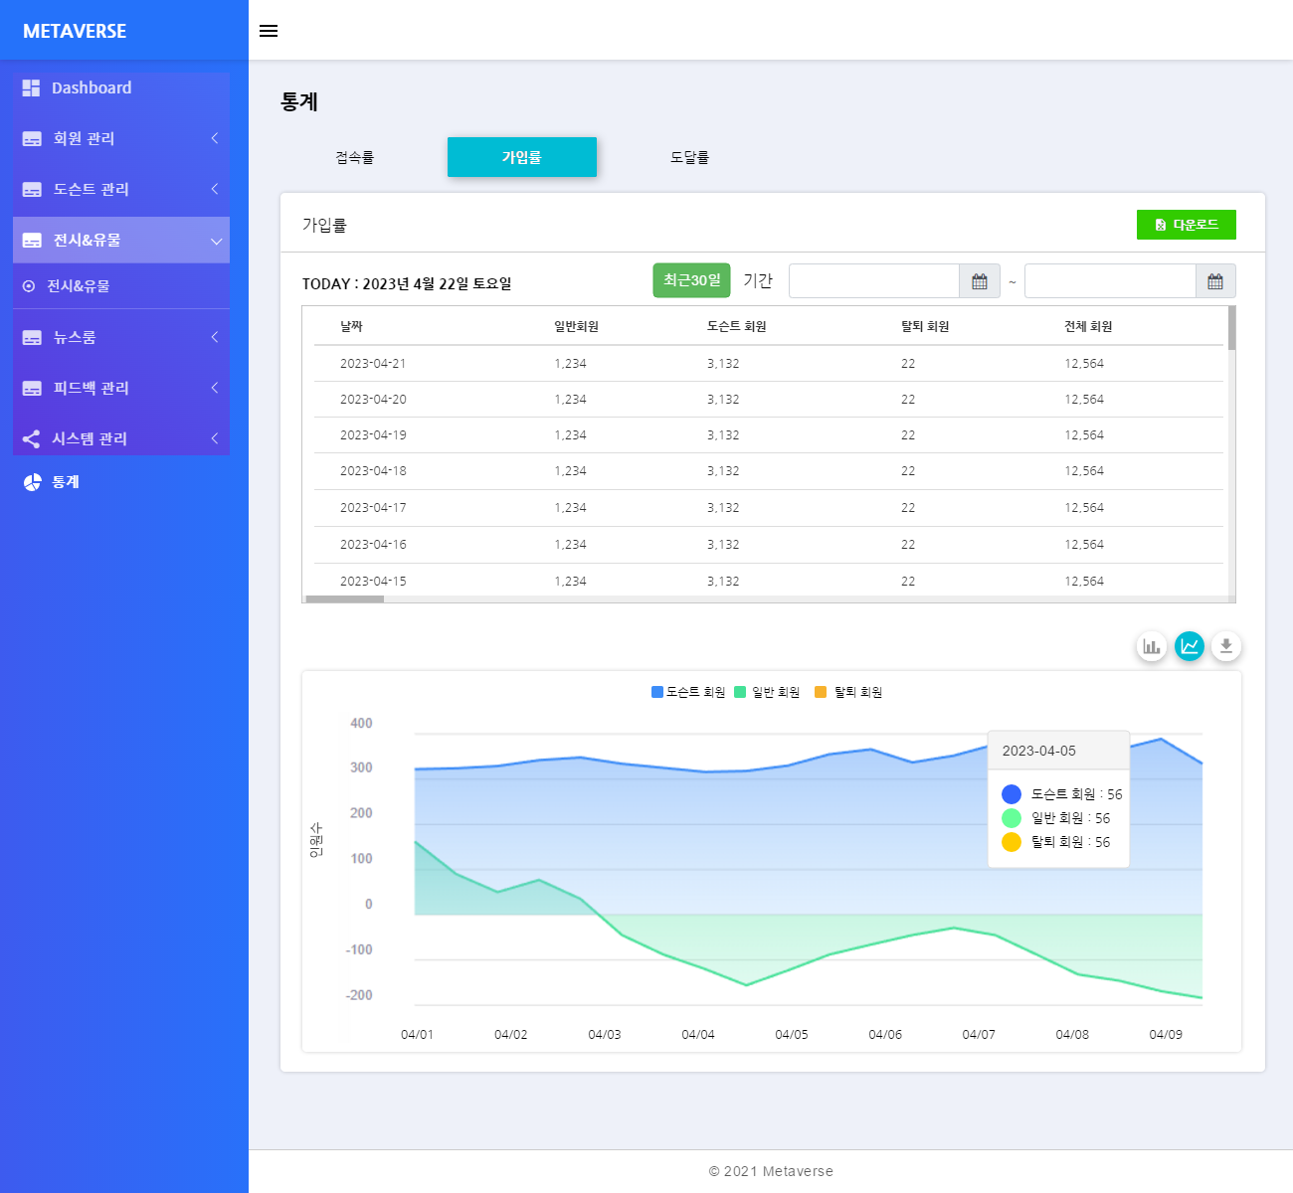
 |  |  | 1.0 |  | 박지훈 |  | 2023.03.30
 | 국립대한민국임시정부기념관 사이버기념관 구축 |  |  |  | Web |  | 8
 | 통계 |  |  |  | 가입률
No. | 설명
※ | 통계 메뉴 추가
1 | 가입률 접속률 / 가입률 / 도달률 탭 버튼
2 | 가입률 2-1. 가입률 테이블 엑셀 파일 다운로드 2-2. 오늘날짜 표시 2-3. 최근 30일간의 정보 표시 테이블 / 그래프 정보 업데이트 2-4. 기간 설정에 따른 정보 표시 테이블 / 그래프 정보 업데이트 2-5. 가입률 데이터 테이블 표시 날짜 / 일반 회원 / 도슨트 회원 / 탈퇴 회원 / 전체 회원 2-6. 오늘 가입량 데이터 그래프 표시 X: 날짜, Y: 인원수 범례 : 도슨트회원, 일반회원, 탈퇴회원 막대 영역 롤오버시 Tooltip 표시 2-7. 막대 그래프 버튼 막대 그래프 표시 버튼 (선형 그래프 버튼과 Toggle) 2-8. 선형 그래프 버튼 선형 그래프 표시 버튼 (막대 그래프 버튼과 Toggle) 2-9. 그래프 png 파일로 다운로드 [가입량]_[다운로드일시].png
1
2
2-1
2-4
2-2
2-3
2-5
2-8
2-6
2-7
2-9

Slide 9
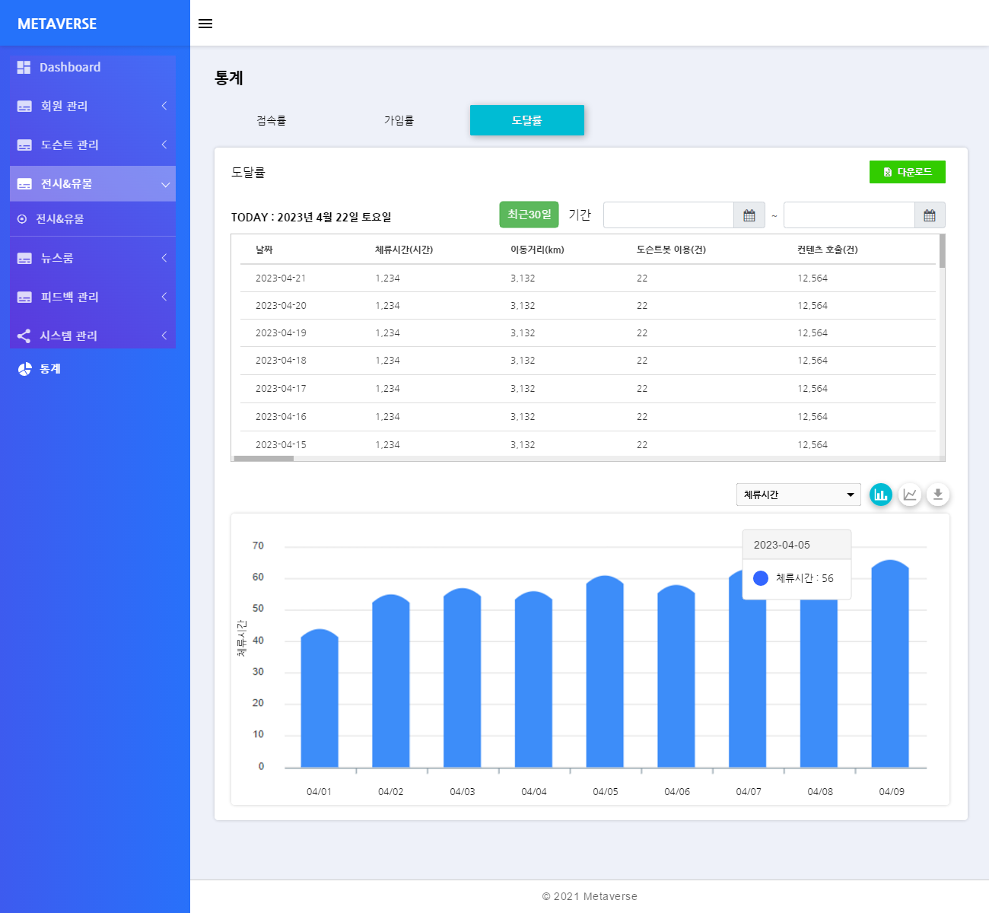
 |  |  | 1.0 |  | 박지훈 |  | 2023.03.30
 | 국립대한민국임시정부기념관 사이버기념관 구축 |  |  |  | Web |  | 9
 | 통계 |  |  |  | 도달률
No. | 설명
※ | 통계 메뉴 추가
1 | 도달률 접속률 / 가입률 / 도달률 탭 버튼
2 | 도달률 2-1. 도달률 테이블 엑셀 파일 다운로드 2-2. 오늘날짜 표시 2-3. 최근 30일간의 정보 표시 테이블 / 그래프 정보 업데이트 2-4. 기간 설정에 따른 정보 표시 테이블 / 그래프 정보 업데이트 2-5. 도달률 데이터 테이블 표시 날짜 / 체류시간 / 이동거리 / 도슨트봇 이용 / 컨텐츠 호출 2-6. 도달률 항목 데이터 그래프 표시 항목 선택 – 2-7. 드롭박스에서 항목 선택 X: 날짜, Y: 인원수( 이동거리, 건수 등 선택에 따른 변경 필요) 막대 영역 롤오버시 Tooltip 표시 2-7. 항목 선택 체류시간 / 이동거리 / 도슨트봇 이용 / 컨텐츠 호출 선택 2-8. 막대 그래프 버튼 막대 그래프 표시 버튼 (선형 그래프 버튼과 Toggle) 2-9. 선형 그래프 버튼 선형 그래프 표시 버튼 (막대 그래프 버튼과 Toggle) 2-9. 그래프 png 파일로 다운로드 [가입량]_[다운로드일시].png
[통계 (statistics)]
1.도달률 (Reach rate) TAB
2.도달률
1) 다운로드 (excel download)
- file name : ‘도달률_yyyymmdd’.xlsx
- same with Grid columns
2) TODAY: - format: “yyyy년 mm월 dd일 {date_ko}”
3) 최근 30일 button - if clicks, display Grid and graph data with recent 30 days
4) 기간 - start / end datepicker - append 적용 button next to datepicker (if clicks, reload Grid & Graph data)
5) Grid columns a) logic
DB: st_user_log condition: log_time (start ~ end date)
group by: log_time (date) DB: st_user_exihibit condition: reg_date (start ~ end date)
group by: reg_date b) columns
- 날짜 : reg_date (YYYY-MM-DD)
- 체류시간 : SUM(st_user_log.stay_time)
- 이동거리(km) : SUM(st_user_log.move_distance)
- 도슨트봇 이용(건) : NOT DEFINE
- 컨텐츠 호출(건) : SUM(st_user_exhibit.view_count)
6) Graph
a) x-axis : date
b) y-axis - value : 체류시간 / 이동거리 / 도슨트봇 이용 / 컨텐츠 호출 value - tool-tip: “체류시간 : {value}” / “이동거리 : {value}” / “도슨트봇 이용 : {value}” / “컨텐츠 호출 : {value}”
7) selectbox - options: 체류시간 / 이동거리 / 도슨트봇 이용 / 컨텐츠 호출 - if option is changed, reload graph with selected column value
8) bar graph toggle icon - if clicks, show bar graph
9) linear graph toggle icon
- if clicks, show linear graph
10) graph image download - file name: “도달률_yyyymmdd”.png
1
2
2-1
2-4
2-2
2-3
2-5
2-8
2-9
2-6
2-7
2-10

Slide 10
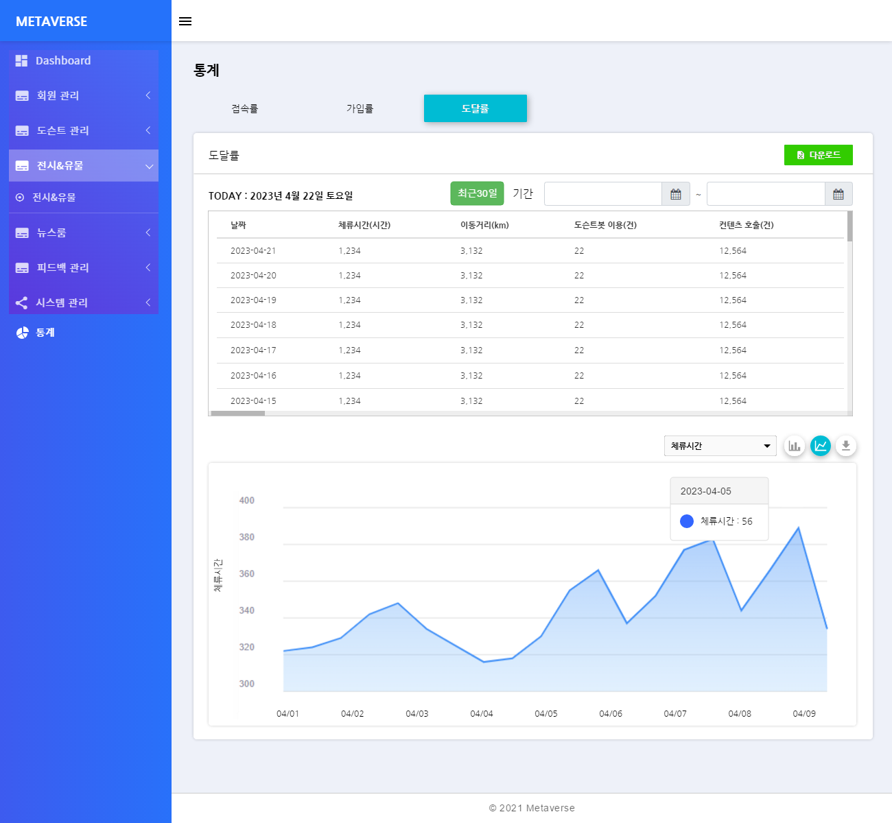
 |  |  | 1.0 |  | 박지훈 |  | 2023.03.30
 | 국립대한민국임시정부기념관 사이버기념관 구축 |  |  |  | Web |  | 10
 | 통계 |  |  |  | 도달률
No. | 설명
※ | 통계 메뉴 추가
1 | 도달률 접속률 / 가입률 / 도달률 탭 버튼
2 | 도달률 2-1. 도달률 테이블 엑셀 파일 다운로드 2-2. 오늘날짜 표시 2-3. 최근 30일간의 정보 표시 테이블 / 그래프 정보 업데이트 2-4. 기간 설정에 따른 정보 표시 테이블 / 그래프 정보 업데이트 2-5. 도달률 데이터 테이블 표시 날짜 / 체류시간 / 이동거리 / 도슨트봇 이용 / 컨텐츠 호출 2-6. 도달률 항목 데이터 그래프 표시 항목 선택 – 2-7. 드롭박스에서 항목 선택 X: 날짜, Y: 인원수( 이동거리, 건수 등 선택에 따른 변경 필요) 막대 영역 롤오버시 Tooltip 표시 2-7. 항목 선택 체류시간 / 이동거리 / 도슨트봇 이용 / 컨텐츠 호출 선택 2-8. 막대 그래프 버튼 막대 그래프 표시 버튼 (선형 그래프 버튼과 Toggle) 2-9. 선형 그래프 버튼 선형 그래프 표시 버튼 (막대 그래프 버튼과 Toggle) 2-9. 그래프 png 파일로 다운로드 [가입량]_[다운로드일시].png
1
2
2-1
2-4
2-2
2-3
2-5
2-8
2-9
2-6
2-7
2-10

